Slide 2
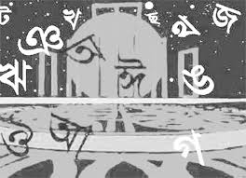
আজকের
ONLINE ক্লাসে সবাইকে স্বাগতম

Slide 3
শুভেচ্ছা
পড় তোমার প্রভুর নামে

Slide 4
উপস্থাপনায়
মুহাম্মদ আহসান হাবিব
সহকারী শিক্ষক
মোহসেনুদ্দীন নুরিয়া ফাযিল (ডিগ্রী) মাদ্রাসা,বাউফল ,পটুয়াখালী
মোবাইলঃ ০১৭৫৪৭৫৫১৬৯
ইমেল-ahsanhabib251281@gmail.com

Slide 5
পাঠ পরিচিতি
শ্রেণি : নবম/দশম
বিষয় : বাংলা সাহিত্য

Slide 6
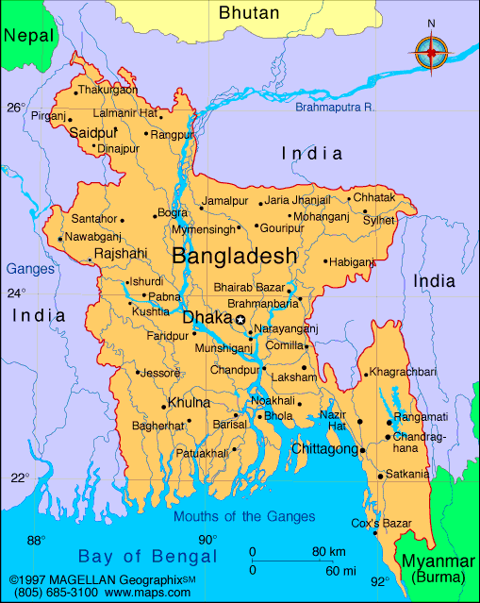
আরোও একটা ছবি দেখে বলতে চেষ্টা করো

Slide 7
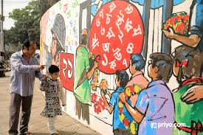
ছবিটি কিসের বলতো

Slide 8
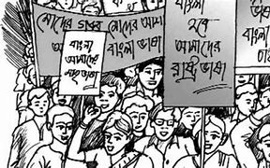

Slide 9
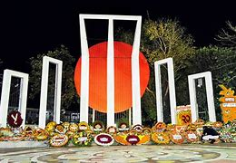
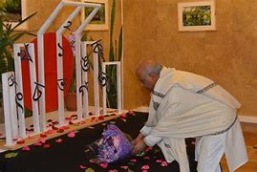
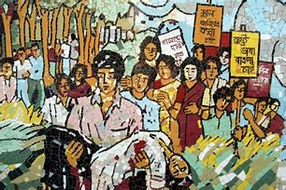
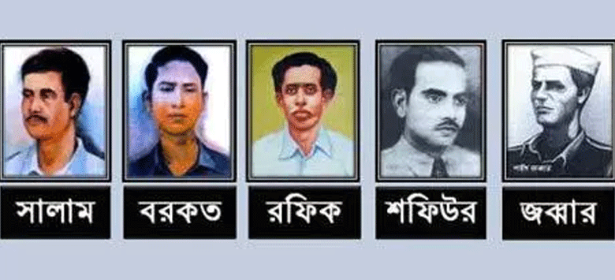

Slide 10
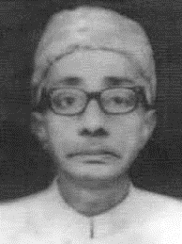
আজকের পাঠ
বঙ্গবাণী (কবিতা)
আব্দুল হাকিম

Slide 11
শিখনফল
এই পাঠ শেষে শিক্ষার্থীরা –
১। কবি পরিচিতি বলতে পারবে ,
২ । নতুন শব্দের অর্থ বলতে পারবে,
৩। মাতৃভাষার প্রতি শ্রদ্ধা ও গুরুত্ব সম্পর্কে বলতে পারবে,
৪।মাতৃভাষার প্রতি মমত্ববোধের প্রয়োজনীয়তা ব্যাখ্যা করতে পারবে।
-

Slide 12
জন্মঃ ১৬২০ খ্রি.
ইউছুপ জুলেখা, নূরনামা, লালমতি,
মৃত্যুঃ ১৬৯০ খ্রি
গ্রামঃ সন্দ্বীপের সুধারামপুর
বিশেষ কৃতিত্ব
বঙ্গবাণী কবিতা
সয়ফুলমুলক, শিহাবুদ্দীননাম, নসীহতনামা,
কারবালা ও শহরনামা।
লালমতি, সয়ফুলমুলক,

Slide 13
কবি আবদুল হাকিমের স্বভাষার প্রতি ছিল গভীর শ্রদ্ধা ও মমতা। সেই শ্রদ্ধা আর মমতায় উৎসারিত হয়েই তিনি উপর্যুক্ত কবিতাটি লেখায় হাত দিয়েছেন। সেই মধ্যযুগেও কারো যে মাতৃভাষার প্রতি এতোটা মমত্ববোধ, প্রগাঢ় ভালোবাসা ছিল, সত্যিই বিষয়টি ভাবনার উদ্রেককারী। এখন দেখা যেতে পারে, কবি আবদুল হাকিমের ভাষ্যমতে তৎকালে বাংলা ভাষার সংকটটা [ ক্রাইসিস] কী ছিল। তাঁর কবিতার অনুগামী হলে দেখা যায়, তৎকালে মানুষ ধর্মীয় ভুল ব্যাখ্যার অনুগামী হয়ে বাংলা ভাষার প্রতি চরম বৈরি আচরণ করেছে। তাদের হয়তো ধারণা ছিল যে, আরবি-ফারসি আল্লাহর ভাষা; এই ভাষা ব্যতীত অন্যসকল ভাষায় আল্লাহকে ডাকলে সাড়া দেন না; বা তৎকালের অতি মূর্খদের হয়তো ধারণা ছিল যে, আরবি-ফারসি ছাড়া খোদাতায়ালা অন্য ভাষা বুঝতেই পারেন না। সম্পূর্ণ এই ভুল ধারণার বশবর্তী হয়ে তৎকালে মানুষ বাংলা ভাষাকে মনে-প্রাণে গ্রহণ করতে পারেনি; তারা এই ভাষাটির সঙ্গে বিমাতাসুলভ আচরণ করেছে। তারা এই দেশে বাস করেছে, এই দেশের আলো-হাওয়ায় বেড়ে উঠেছে; কিন্তু দুঃখের বিষয়, এই দেশের ভাষাটিকে গ্রহণ করতে পারেনি; একে হিন্দুর ভাষা বলে চালিয়ে দেয়ার চেষ্টা করেছে। তারা এতোটাই অজ্ঞ ও নাদান ছিল যে, তারা জানতই না যে কোন ভাষাবিশেষের প্রতি সৃষ্টিকর্তার রাগ-অনুরাগ নেই। তিনি সকল ভাষাই বোঝেন, সকল ভাষাতেই সমানভাবে সাড়া দেন
রাষ্ট্র ভাষা বাংলা প্রাপ্তি বীর বাঙ্গালীদের এক গর্বের ইতিহাস।১৯৫২ সালের ভাষা আন্দোলনের রক্তের ইতিহাস আমাদের সকলেরই জানা রয়েছে। বিশ্বজনীন বাংলা ভাষার গুরুত্ব তুলে ধরতে ইউনেসকো ২১শে ফেব্রুয়ারিকে আন্তর্জাতিক মাতৃভাষা দিবসের স্বীকৃতি দিয়েছে।বায়ান্নর ভাষা আন্দোলনকে স্বাধীনতা আন্দোলতের আতুরঘর বলা হয়ে থাকে। অমর একুশে গ্রন্থমেলা বাঙ্গালীর প্রাণেরমেলা।বাংলা একাডেমী প্রাঙ্গণ এবং সোহরাওয়ার্দী উদ্যানে জমতে শুরু করেছে গ্রন্থ মেলা।ছুটির দিনগুলিতে থাকে ক্রেতা-দর্শনার্থীদের উপচেপড়া ভিড় যা মেলায় প্রাণের সঞ্চার আনে।অমর একুশে গ্রন্থ মেলায় লেখক-পাঠকদের এক কাতারে নিয়ে আসে যা আমাদের এক নতুন অভিজ্ঞতার সন্ধান দেয়,পুলকিত করে হৃদয়। বাংলা একাডেমীর আয়োজনে অমর একুশে গ্রন্থমেলা সাঁজে নব সাঁজে।শিশু থেকে বৃদ্ধ সকলের কাছে এ মেলার গুরুত্ব বহন করে। আমি এবছর বই মেলায় ইতোমধ্যে কয়েকদিন সময় অতিবাহিত করেছি।মেলা আমাদের সংস্কৃতির একটি গুরুত্বপূর্ণ অংশ যা আমাদের সভ্যতাকে বহন করে এবং শিল্প সাহিত্যকে সমৃদ্ধ করে চলেছে। এমনই উৎসবে আমরা মাততে যায় যুগ যুগ।অমর একুশে গ্রন্থমেলার শুভ কামনা করছি

Slide 14
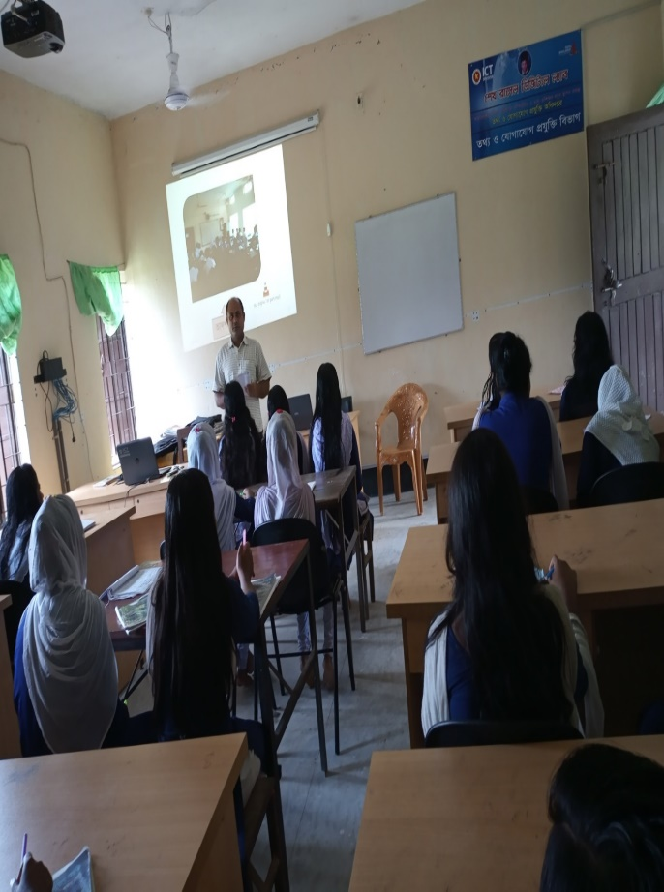
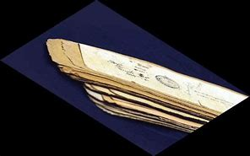
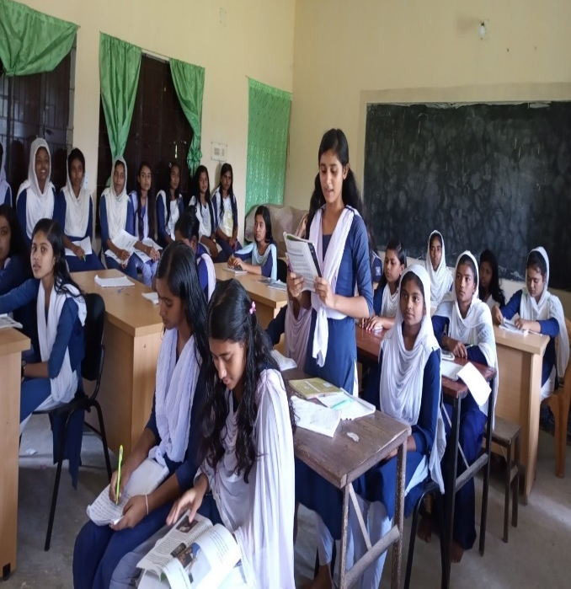
বঙ্গবাণী
আব্দুল হাকিম
আদর্শ পাঠ
সরব পাঠ

Slide 15
কিতাব পড়িতে যার নাহিক অভ্যাস।
সে সবে কহিল মোতে মনে হাবিলাষ।।
তে কাজে নিবেদি বাংলা করিয়া রচন।
নিজ পরিশ্রম তোষি আমি সর্বজন।।

Slide 16
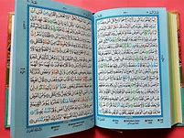
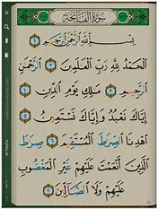
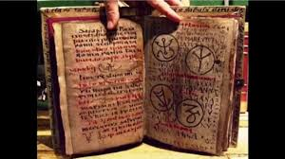
আরবি ফারসি শাস্ত্রে নাই কোন রাগ।
দেশী ভাষে বুঝিতে ললাটে পুরে ভাগ।।
আরবি ফারসি হিন্দে নাই দুই মত।
যদি বা লিখয়ে আল্লা নবীর ছিফত।।

Slide 17
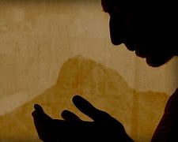
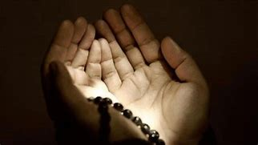
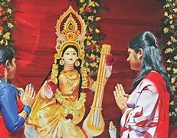
যেই দেশে যেই বাক্য কহে নরগণ।
সেই বাক্য বুঝে প্রভু আপে নিরঞ্জন।।
সর্ববাক্য বুঝে প্রভু কিবা হিন্দুয়ানী।
বঙ্গদেশী বাক্য কিবা যত ইতি বাণী।।

Slide 18
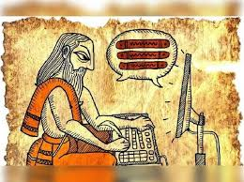
মারফত ভেদে যার নাহিক গমন।
হিন্দুর অক্ষর হিংসে সে সবের গণ।।
যে সবে বঙ্গেত জন্মি হিংসে বঙ্গবাণী।
সে সব কাহার জন্ম নির্ণয় ন জানি।।

Slide 19
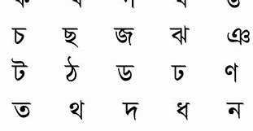
দেশী ভাষা বিদ্যা যার মনে ন জুয়ায়
নিজ দেশ তেয়াগী কেন বিদেশ ন যায়।।
মাতা পিতামহ ক্রমে বঙ্গেত বসতি।
দেশী ভাষা উপদেশ মনে হিত অতি।।

Slide 20
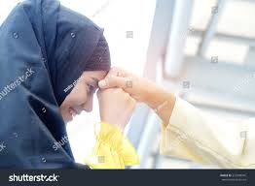
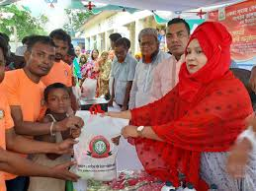
এসো আজকের পাঠের শব্দার্থ গুলো জেনে নিই
আপে
নিজে
ভাগ
ভাগ্য
ললাট
কপাল
ছিফত
গুণ

Slide 21
শব্দার্থ ও টীকা
হাবিলাষ
অভিলাষ
নিরঞ্জন
নির্মল
জুয়ায়
যোগায়
মরমী সাধনা
মারফত

Slide 22
একক কাজ
উত্তর
প্রশ্ন
উঃসুধারামপুর গ্রামে
১।কবি আব্দুল হাকিম কোন গ্রামে জন্মগ্রহণ করেন।
২। ‘হাবিলাষ’ শব্দের অর্থ কী?
উ: অভিলাষ/প্রবল ইচ্ছা
৩। ‘নিরঞ্জন’ শব্দের অর্থ কী?
উ: নির্মল/এখানে সৃষ্টিকর্তা,
আল্লাহ
৪। কোন ভাষা মানুষ ভালোভাবে বুঝতে পারে ?
দেশি ভাষা

Slide 23
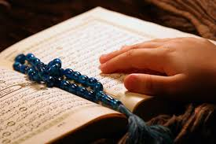
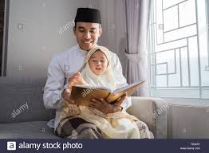
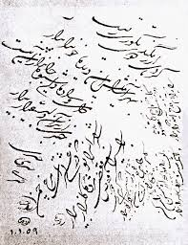
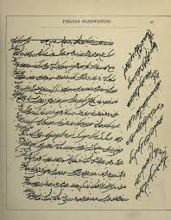
ছবি গুলো দেখো
আরবি ফারসি শাস্ত্রে নাই কোন রাগ বলতে যা বোঝায়-
কবি আরবি -ফারসী ভাষার প্রতি কবি শ্রদ্ধাশীল।তবে তিনি মাতৃ ভাষা ছাড়া অন্য কোন ভাষাতে কথা বলতে ও সাহিত্য রচনা করতে আগ্রহী নন । কিন্তু আরবী- ফারসী ভাষাও তিনি পছন্দ করেন। এ ভাষাতে বিভিন্ন ধর্মীয় গ্রন্থ রচিত হয়েছে । এ জন্য কবি এ ভাষা গুলোর প্রতি কবি গভীর শ্রদ্ধাশীল।

Slide 24
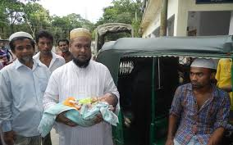
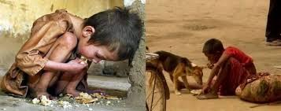
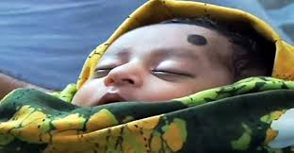
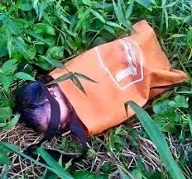
ছবি গুলো দেখো
সে সব কাহার জন্ম নির্ণয় ন জানি চরণ এর মানে ,
বাংলা বাঙালীর মাতৃভাষা । আল্লাহ্‌কে ডাকা এবং কাব্য রচনা সব এ ভাষাতে করা উচিত। আরবী – ফারসী ভাষাতে আল্লাহ্‌কে ডাকতে গেলে আমাদের ভুল হতে পারে।কারণ এ ভাষা গুলোতে আমরা সম্পূর্ণ পারদর্শী নই । এ জন্য মাতৃ ভাষা আমাদের সবকিছুর এক মাত্র অবলম্বন হওয়া উচিত। অথচ আমাদের দেশের সাম্প্রদয়িক , গোঁড়া ও ধর্মান্ধ কিছু লোক কবির এ মতের বিরোধিতা করে। তারা বাংলা ভাষাকে হিন্দুর ভাষা বলে অপপ্রচার চালায়, অবজ্ঞা করে এবং অবহেলা করে । কবি তাদের ঘৃণা করেন । কবি তাদের জন্ম ও বংশ পরিচয় নিয়ে সন্দিহান ।

Slide 25
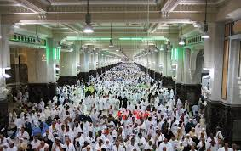
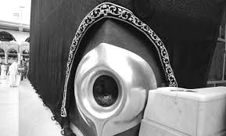
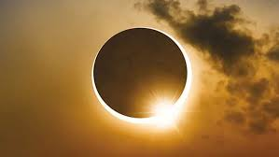
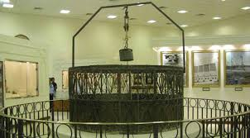
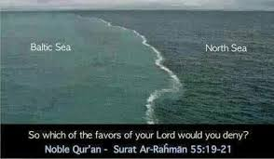
ছবি গুলো দেখো
যদি বা লিখয়ে আল্লা নবীর ছিফত বলতে যা বোঝায় -
মধ্য যুগে আরবী – ফারসী ভাষার ব্যাপক প্রচলন ছিল। কবি আব্দুল হাকিম বলেন , মহান আল্লাহ্‌ -র পক্ষে ইয়ে কোন দেশের ভাষাই হৃদয়ঙ্গম করা সম্ভব । তাই এ ভাষার প্রতি কবি শ্রদ্ধাশীল।ঠিক ইয়ে ভাবে শ্রদ্ধাশীল সাধারন মানুষ। এ ভাষাতে আল্লাহ্‌ ও তার মহানবীর প্রশংসা করা হয়েছে।

Slide 26
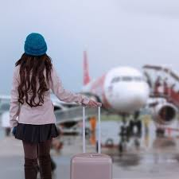
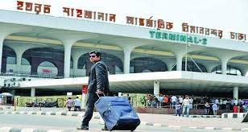
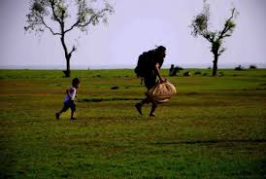
ছবি গুলো দেখো
নিজ দেশ তেয়াগী কেন বিদেশ ন যায় । কথাটির তাৎ্‌পর্য -
জন্ম ভূমি ও মাতৃ ভাষা প্রতিটি মানুষের কাছে প্রিয়। কবি স্পষ্ট বলেছেন –যারা নিজ দেশ ও আপন মাতৃ ভাষাকে ভালো বাসে না ।তাদের এ দেশে থাকার কোন অধিকার নেই। তারা যেন এদেশ ছেড়ে চলে যায়।

Slide 27
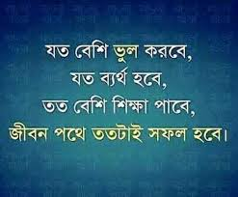
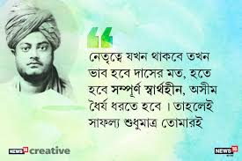
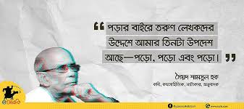
দেশী ভাষা উপদেশ মনে হিত অতি । চরণটির ব্যাখ্যা –
বাংলাদেশ আমাদের প্রিয় মাতৃভূমি । আমাদের পূর্বপুরুষগণ এ দেশে জন্ম গ্রহন করেছেন এবং এ ভাষাতে কথা বলতেন । এ ভাষাতে তারা অনেক মূল্যবান উপদেশ মূলক বাণী আমাদের জন্য রেখে গেছেন । এ সব উপদেশে নিহিত রয়েছে আমাদের জন্য মঙ্গল বার্তা।

Slide 28
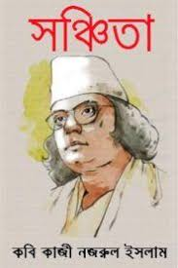
ছবি গুলো দেখো
দেশী ভাষে বুঝিতে ললাটে পুরে ভাগ লাইনটির ভাবার্থ –
দেশী ভাষায় বিদ্যার্জনই যথার্থ। মাতৃভাষায় জ্ঞান চর্চা অন্য ভাষার চেয়ে সহজ । মাতৃভাষার সাথে আমাদের রয়েছে আত্মার বন্ধন। তাই এ ভাষাতে রচিত গ্রন্থ যে ভাবে আয়াত্তে আনা সম্ভব অন্য ভাষাতে তা সম্ভব নয় ।

Slide 29
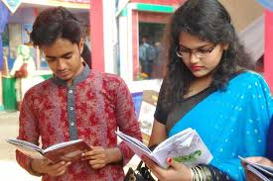
দলীয় কাজ
প্রশ্নঃ ‘যে সবে বঙ্গেত জন্মি হিংসে বঙ্গবাণী।
সে সব কাহার জন্ম নির্ণয় ন জানি।।’-কবিতার চরণ দুটির ভাব বিশ্লেষণ কর।

Slide 30
মূল্যায়ন
প্রশ্ন
উত্তর
১। কবি আবদুল হাকিম বাংলা সাহিত্যের কোন যুগের অন্যতম শ্রেষ্ঠ কবি ছিলেন?
মধ্যযুগের
২।বাংলাদেশে জন্ম নিয়েও বাংলা ভাষাকে যারা ভালবাসে না তাদের সম্পর্কে কবি নির্দেশ করেছেন?
দেশ ছেড়ে যাওয়ার নির্দেশ করেছেন।
বাংলা ভাষা।
৩। বঙ্গবাণী শব্দের অর্থ কী ?
৪। আব্দুল হাকীমের কবিতায় কিসের পরিচয় পাওয়া যায় ?
কবির অনুপম ব্যক্তিত্বের ।

Slide 31
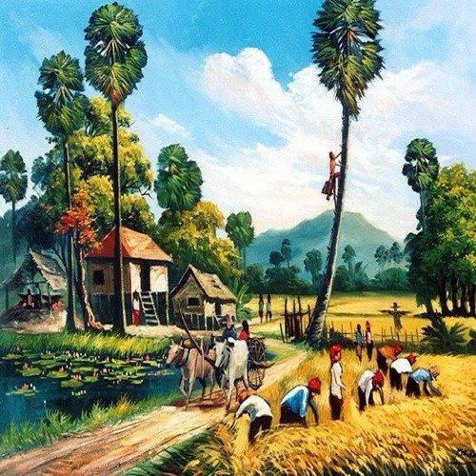
বাড়ির কাজ
* বঙ্গবাণী কবিতাটিতে স্বদেশ প্রেমের যে স্বরূপ প্রকাশ পেয়েছে তা নিজের ভাষায় লেখ।

Slide 32
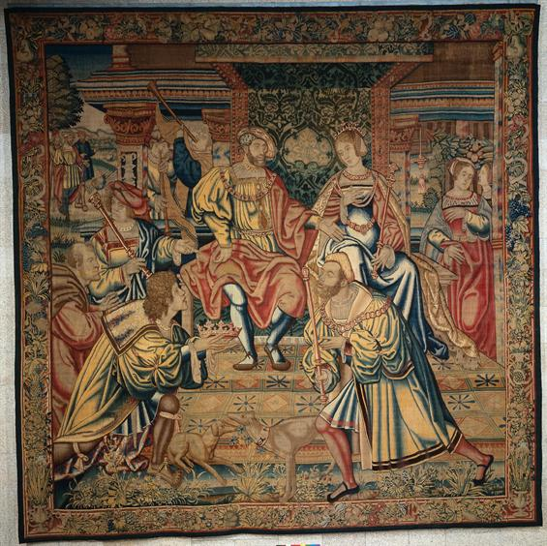
ধন্যবাদ
আল্লাহ্‌ হাফেজ
নামাজকে বলা না আমার কাজ আছে, কাজকে বল আমার নামাজের সময় হয়েছে ।

